Slide 1
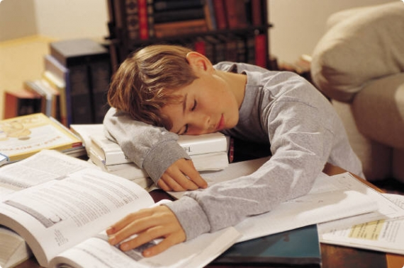
Домашнее задание
п. 9 читать, учить записи в тетр.
Приклеить богов, написать за что они отвечали

Slide 2
Повторение пройденного
Что такое армия? Из каких частей состояла египетская армия
Перечислите вооружение египетского война
Назовите фараона который больше всех прославился своими завоевательными походами
В какие страны совершали египтяне свои завоевательные походы в 1500 г. до н.э.?.
а. Нубия, б. Ливия в. Синай, г. Палестина
д. Македония, е. Ассирия ж. Сирия, з. Финикия

Slide 3
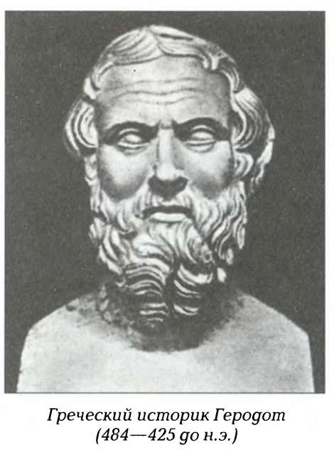
О жизни древних египтян мы узнаем по вещественным и письменным источникам. Среди письменных источников до нас дошли сочинения греческого ученого-историка Геродота, побывавшего в Египте в V в. до н. э.
Геродот называл Древний Египет землёй богов.
О какой стороне жизни древних египтян мы будем говорить сегодня на уроке?

Slide 4
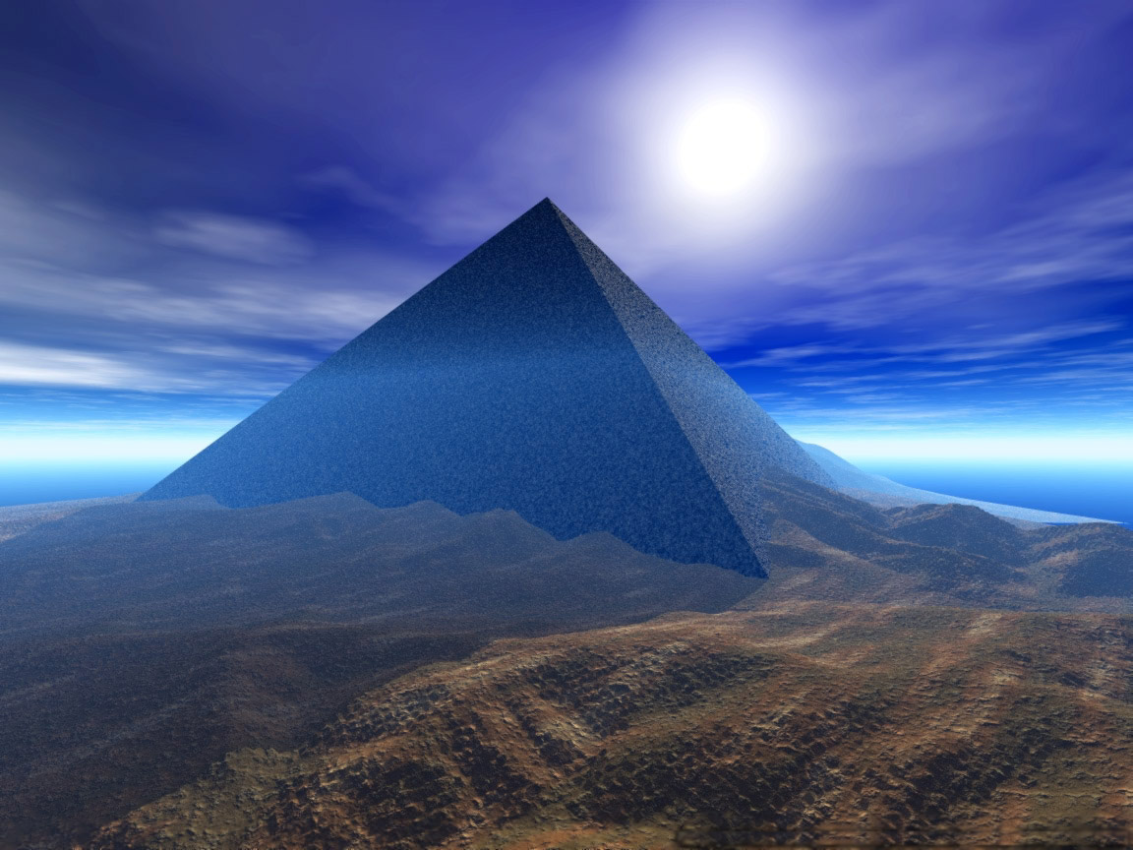
Религия древних египтян
Тема урока:

Slide 5
РЕЛИГИЯ – это
вера в сверхъестественные силы.

Slide 6
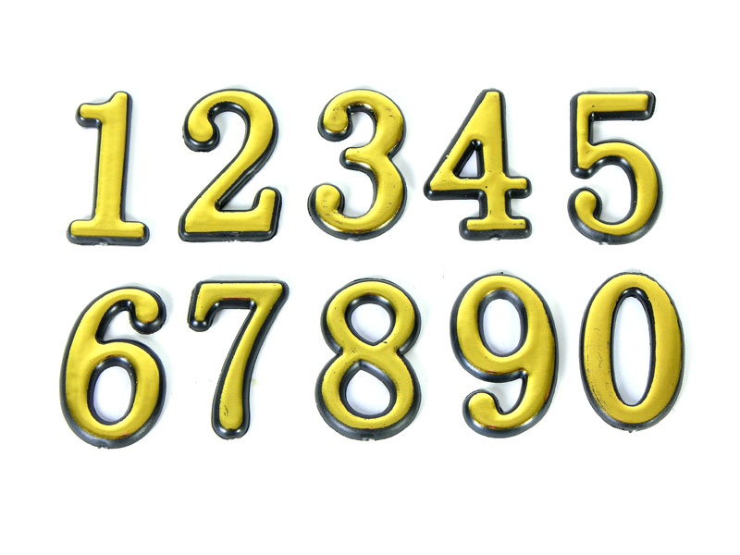
Древние египтяне верили, что людьми и природой управляют могущественные боги. Для них они выстраивали жилища.
Как называется здание, служащее для поклонения богу?
храм
музей
дворец
саркофаг

Slide 7
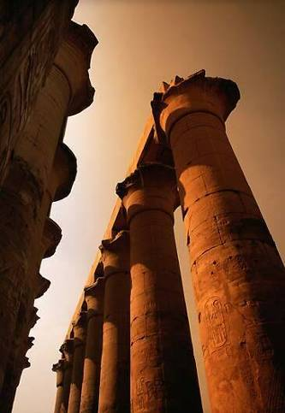
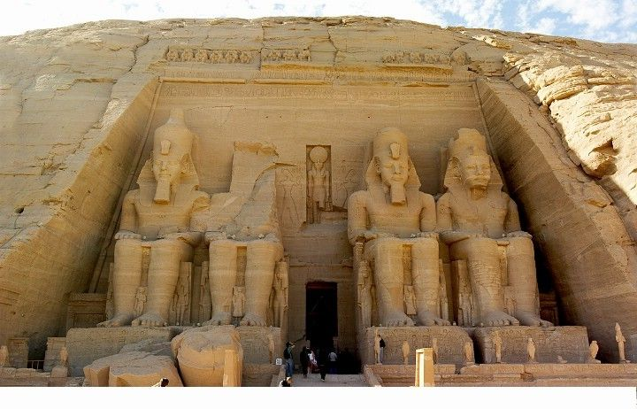
Храмы – жилища богов

Slide 8
При храмах находились служители богов.
Служителей богов при египетских храмах называли
мумиями
писцами
жрецами
вельможами

Slide 9
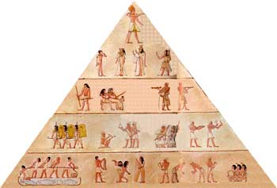
Вспомните какую роль жрецы играли в египетском обществе?

Slide 10
Люди жертвовали храмам золото, рабов, скот так как
были очень богатыми
боялись ограбления
надеялись задобрить богов
перестали верить в духов и богов

Slide 11
Как называется рассказ о богах?
Миф – рассказ о богах или героях.

Slide 12
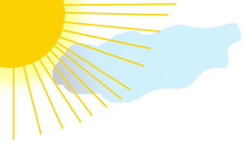
Если главным занятием египтян было земледелие, предположите, кому ещё они покланялись.

Slide 13
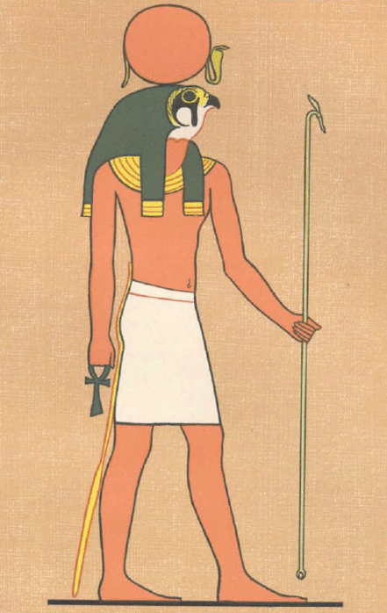
Ра
Ра, Амон или Амон-Ра
- бог солнца.
Его имя так и переводится – «солнце».
Божество представало то в образе быка, то в облике птицы-Феникса.

Slide 14
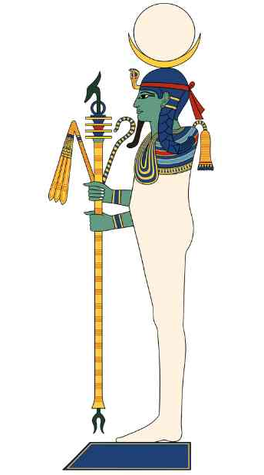
Хонсу
- Символ луны.
хозяин ночи и света;
охраняет тех, кто путешествует по ночам;
защищает от нападений диких животных;
изначально почитался как бог сельского хозяйства, одаривал египтян плодородием;

Slide 15
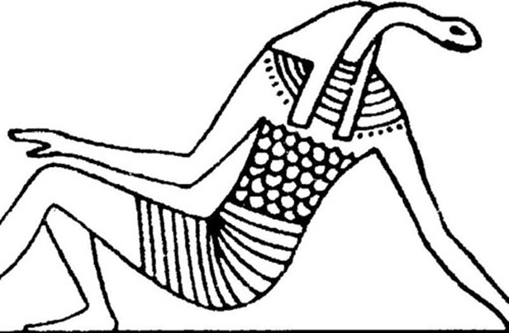
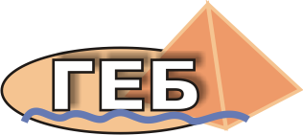
Геб
Геб олицетворял собой основное божество земли.

Slide 16
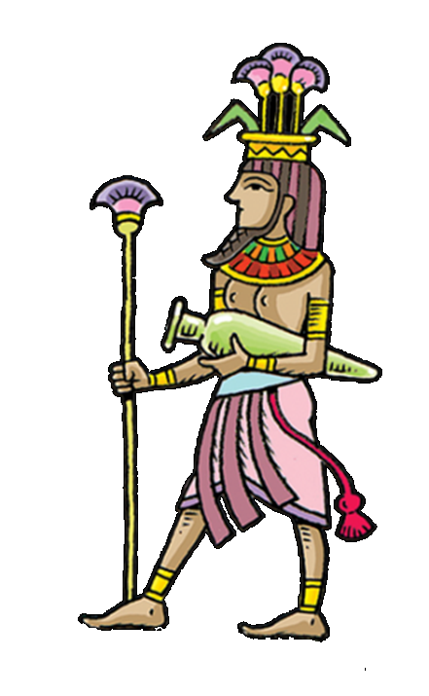
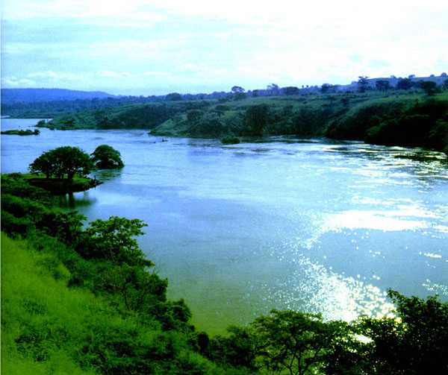
Бог Нила - Хапи

Slide 17
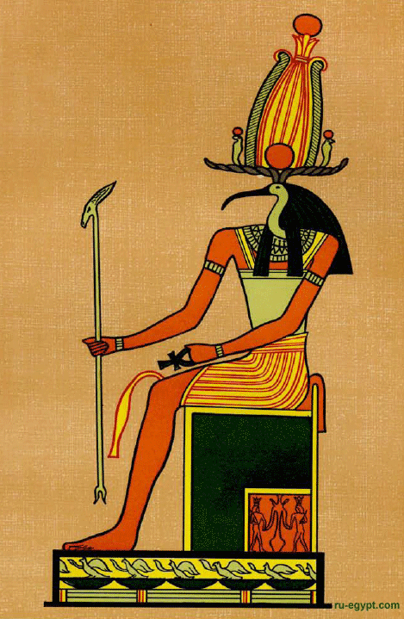
Тот покровительствовал знаниям и мудрости. Его называли «писцом богов».
Бог луны, письма, счета, магии и чародейства.
Его изображался с головой птицы- ибиса. часто с кистью для письма и палитрой в руках.
Женой Тота была богиня Маат.
Тот

Slide 18
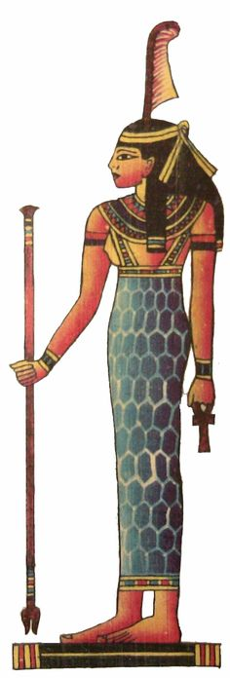
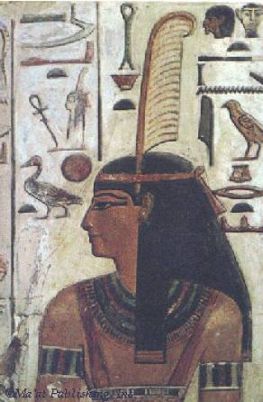
Маат
Маат - богиня истины, порядка и справедливости.

Slide 19
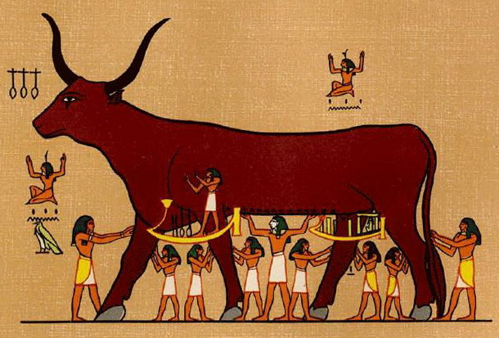
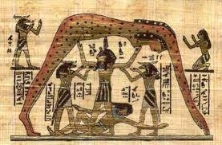
Нут
Богиня неба или также само Небо.
Узнаем какое явление отражено в мифе о Гебе и Нут?

Slide 20
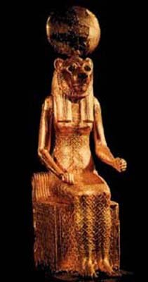
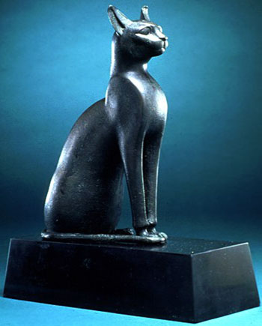
Бастет (Баст)
Одно из центральных женских божеств– Бастет, или Баст – олицетворяла домашний очаг, женственность, плодородие, радость и веселье.
Изображалась богиня в виде кошки или женщины с кошачьей головой, в наиболее ранней традиции – в виде львицы.
Нередко в ногах у богини изображались четыре котенка.

Slide 21
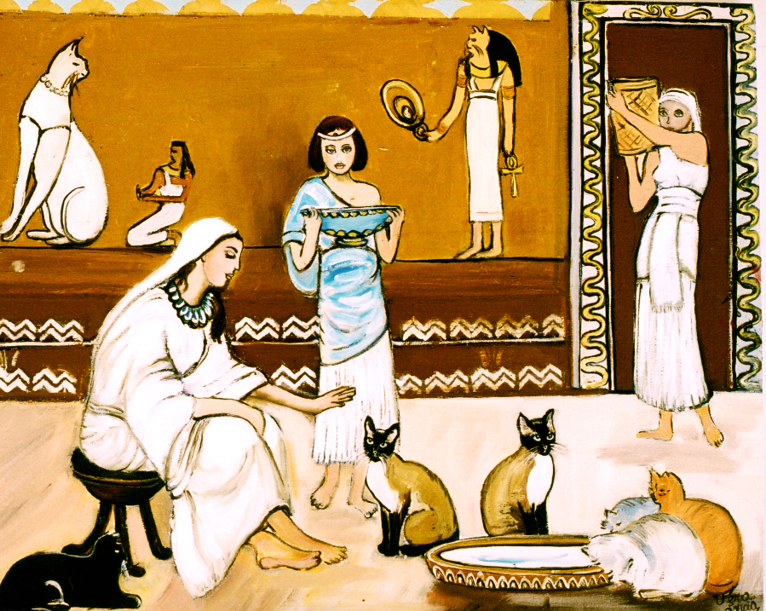
Одним из многих животных, которым поклонялись в Древнем Египте была кошка.
Геродот описывал, как египтяне бросались в пылающие дома, чтобы убедиться, что внутри нет ни одной кошки. Также Геродот писал, что после смерти кошки семья пребывала в трауре и сбривала себе брови в знак скорби.
Были особые кладбища, где священных животных хоронили по особым правилам.

Slide 22
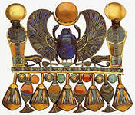
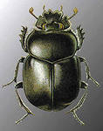
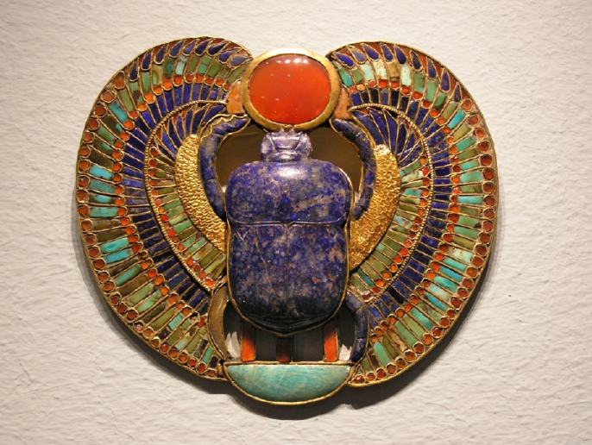
Скарабей — один из самых почитаемых символов Древнего Египта.
Изображения священного скарабея встречаются в росписи гробниц, на папирусах. Сохранились ювелирные украшения и скульптуры, изображающие скарабеев. Сохранилась колонна, которую венчает каменный скарабей.
В виде изображения скарабея часто изготавливались печати, многочисленные магические предметы и амулеты.

Slide 23
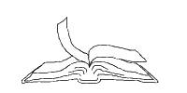
Узнаем, какое явление природы отражено в мифе о боге Осирисе
Читаем текст на с. 54-55

Slide 24
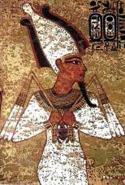
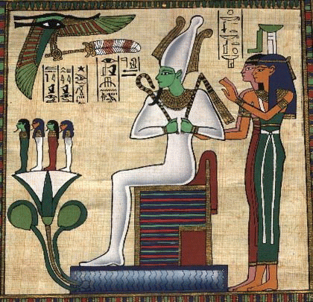
Осирис
бог жизненных сил природы и плодородия, владыка подземного мира.
Осирис, первенец бога земли Геба и богини небес Нут, наследовал власть на земле от своего отца. От него люди узнали, как выращивать злаки и виноград, выпекать хлеб, готовить вино, строить дома, лечить, почитать богов, добывать и обрабатывать медную и золотую руды. Изображался в виде человеческой мумии в короне, обрамленной перьями, бородой, в согнутых руках держит скипетр и плеть.

Slide 25
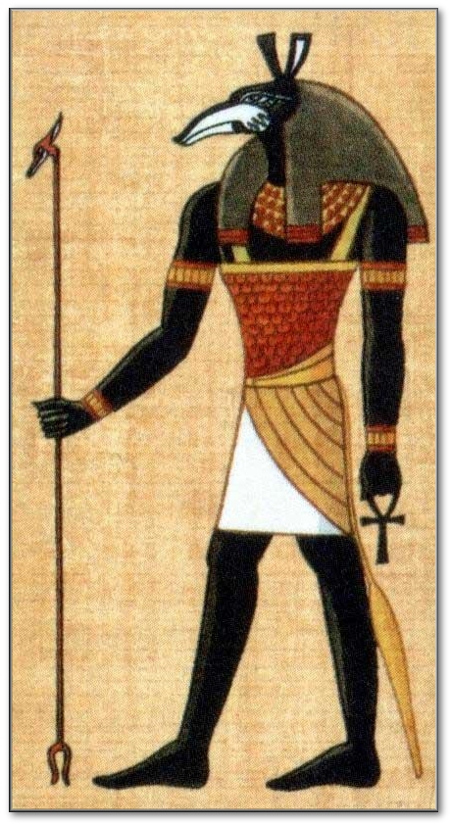
бог хаоса и беспорядка, повелитель пустынь.
Наделен человеческими отрицательными качествами. Сет может представать в человеческом обличье или полностью в форме животного — с телом шакала, высоко поднятым раздвоенным хвостом, также может принимать облик осла, свиньи или гиппопотама. Так же Сет изображался в облике человека с головой загадочного животного или некого существа, не принадлежащего этому миру.
Сет

Slide 26
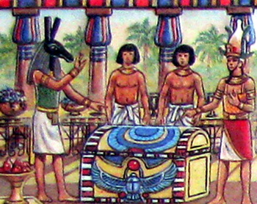

Slide 27
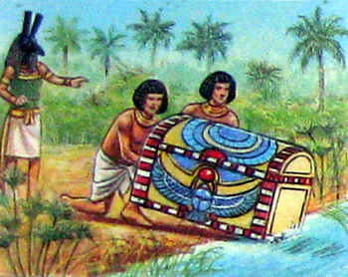

Slide 28
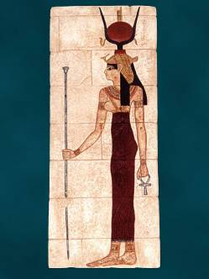
Исида
богиня-мать, считалась богиней материнства, плодородия, семьи.
в ее образе воплотились представления египтян об идеале женской красоты.
Исида

Slide 29
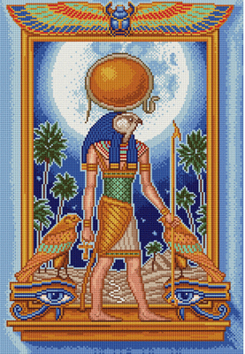
Гор
Бог неба и света
покровитель фараонов.
Его изображали в виде человека с головой сокола или солнечного диска с распростертыми соколиными крыльями.

Slide 30
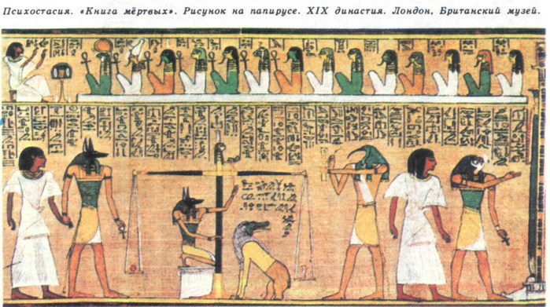
Узнаем, что рассказывали египтяне о стране мертвых.

Slide 31
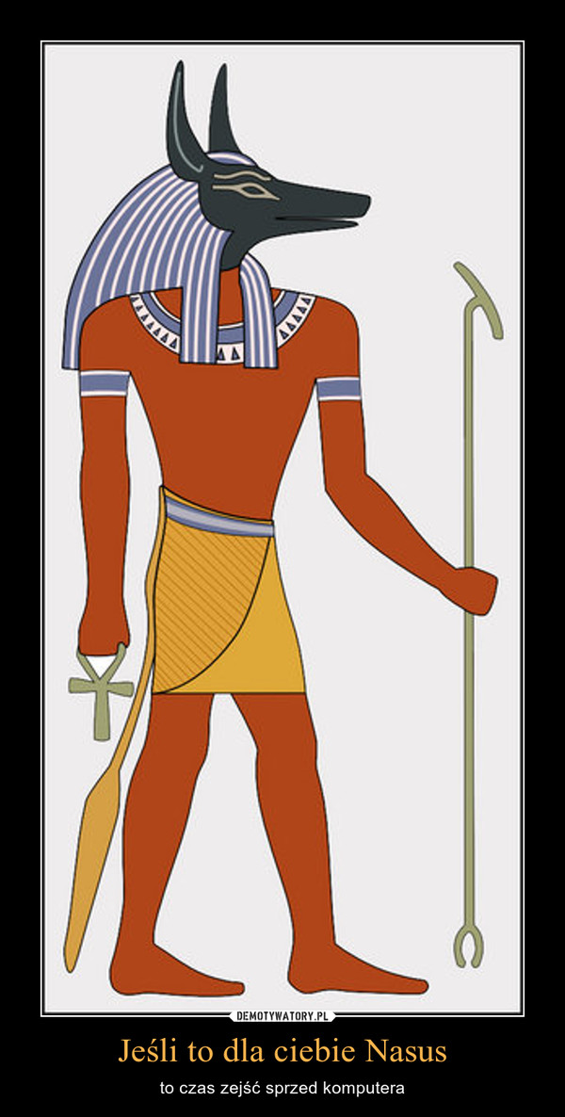
Анубис
считался богом потустороннего мира, покровителем умерших, он был главным богом в царстве мертвых, считал сердца умерших. К нему обращались родственники умершего с просьбой о покровительстве в потустороннем мире. Анубис считался судьей богов. Изображался в образе шакала или дикой собаки, или человека с головой шакала или собаки.

Slide 32
Египтяне очень заботились о сохранении тела умершего. Подумайте, почему?

Slide 33
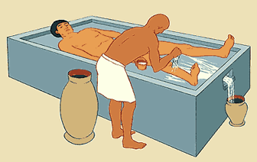
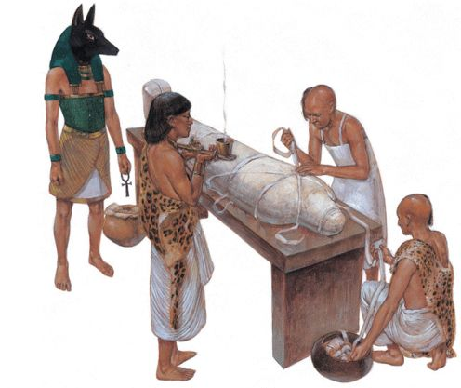
Узнаем, как египтяне сохраняли тело умершего.
Мумия – бальзамированное тело умершего

Slide 34
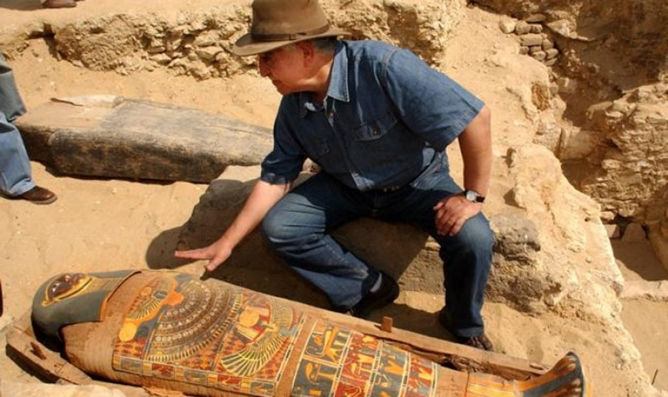
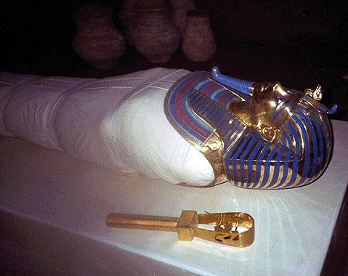
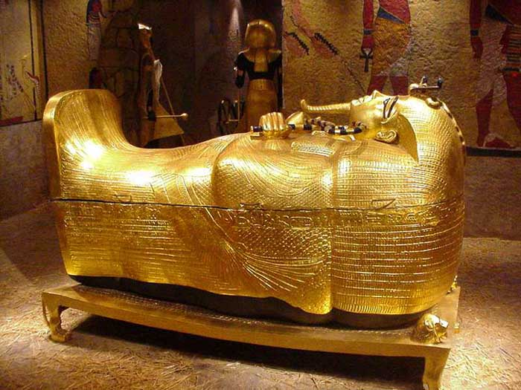
Саркофаг
– гроб, украшенный рисунками и надписями.

Slide 35
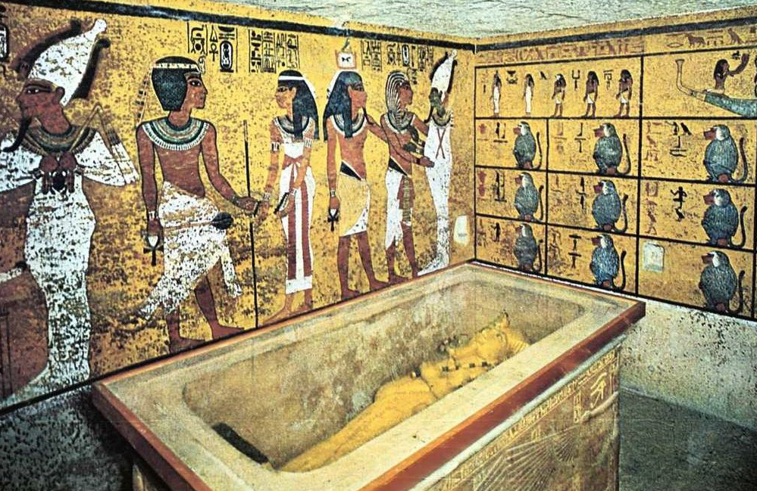
Гробница – сооружение, в котором хранится саркофаг с прахом умершего.

